Slide 1
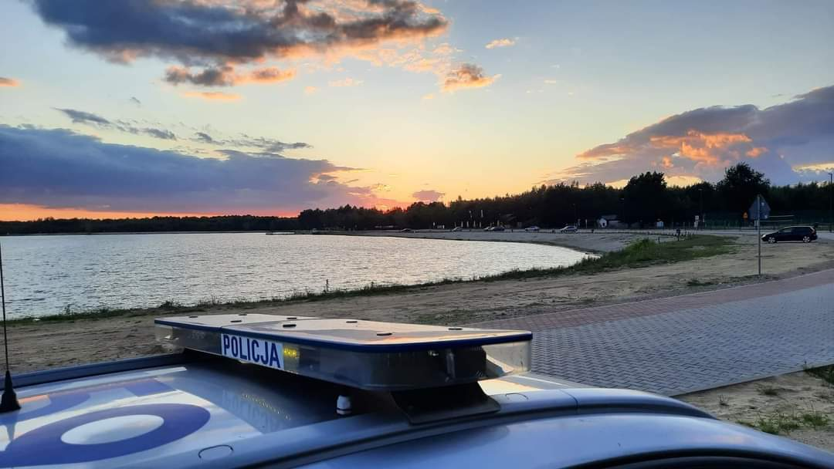
„Problemy i zagrożenia związane z funkcjonowaniem akwenu w Radłowie”
„Porozmawiajmy o bezpieczeństwie, możesz mieć na nie wpływ”
Radłów, 20 maja 2025 roku

Slide 2
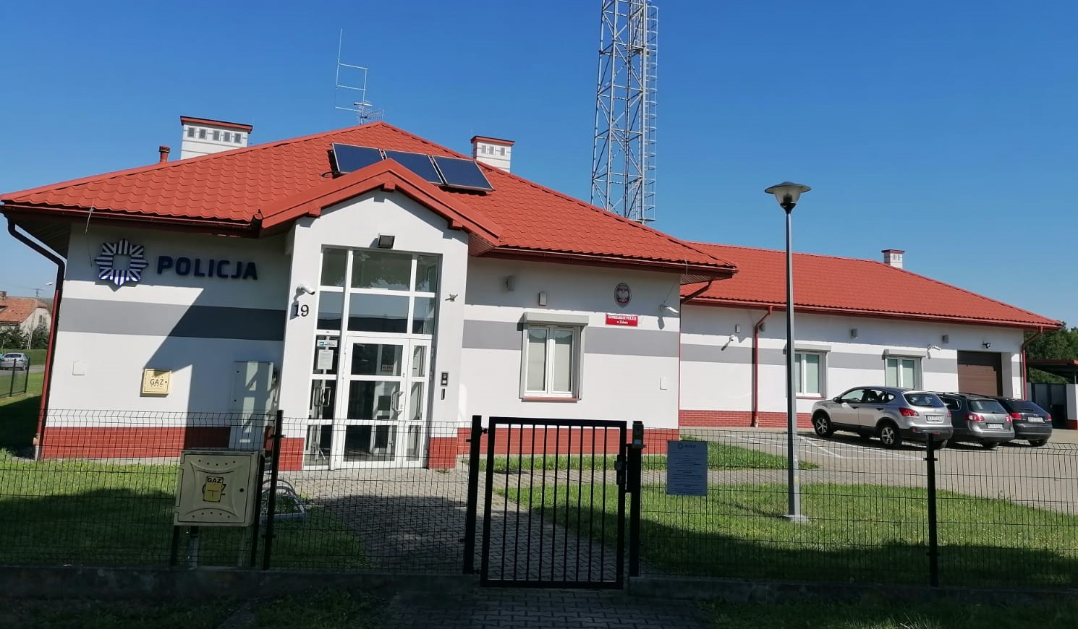
Komisariat Policji w Żabnie
- wspólnie z mieszkańcami

Slide 3
Rejon działania w liczbach…
Miejscowość/powiat | Liczba mieszkańców | Powierzchnia | Ilość sołectw
Radłów | 10.000 | 86 km2 | 14
Żabno | 21.000 | 102 km2 | 20
Wietrzychowice | 4000 | 48 km2 | 9
Razem | 35.000 | 240 km2 | 44
powiat | 17% | 17% | ----

Slide 4
„Problemy i zagrożenia związane z funkcjonowaniem akwenu wodnego w Radłowie”
agenda:
Komisariat Policji w Żabnie – informacje ogólne,
Krajowa Mapa Zagrożeń Bezpieczeństwa,
Aplikacja „Moja Komenda”,
Dzielnicowy Bliżej Nas,
Problemy i zagrożenia związane z funkcjonowaniem akwenu – wprowadzenie do dyskusji.

Slide 5
Komendant Komisariatu
Kierownik
Ogniwa ds. Prewencji
Sekretariat
Kierownik
Ogniwa Kryminalnego
Policjanci
Ogniwa ds. Prewencji
8
Dzielnicowi
5
Policjanci
Ogniwa Kryminalnego
6

Slide 6
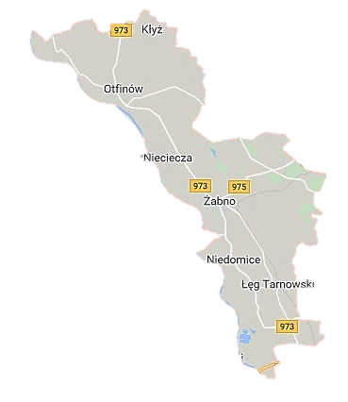
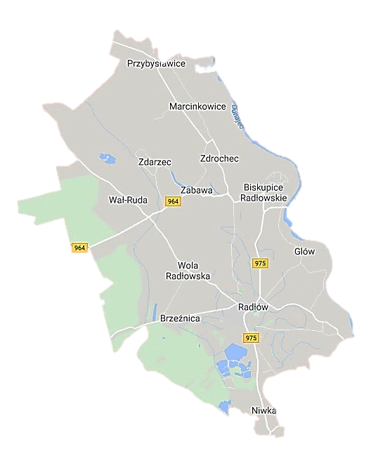
Gmina Wietrzychowice
Gmina Żabno
Gmina Radłów

Slide 7
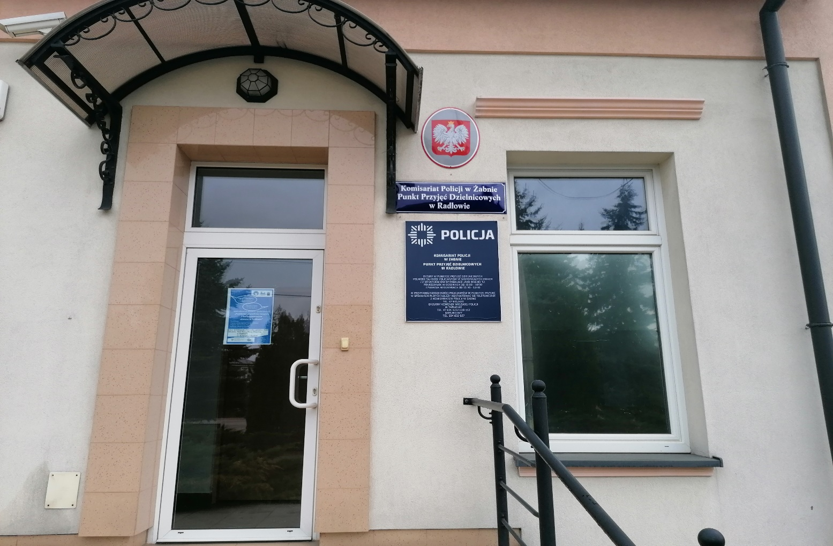
Punkt Przyjęć Dzielnicowych w Radłowie
Godziny urzędowania:
Każdy poniedziałek w godzinach 16.00 -18.00 (dyżur w punkcie przyjęć)
Każdy piątek w godzinach 11.30 -13.30 (dyżur w rejonie służbowym)

Slide 8
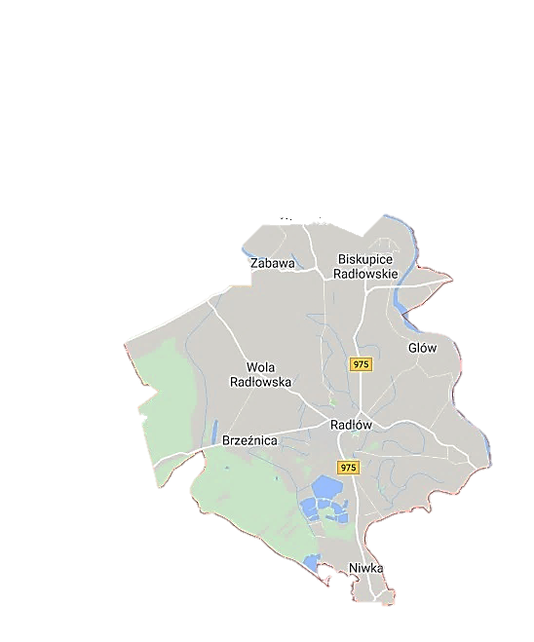
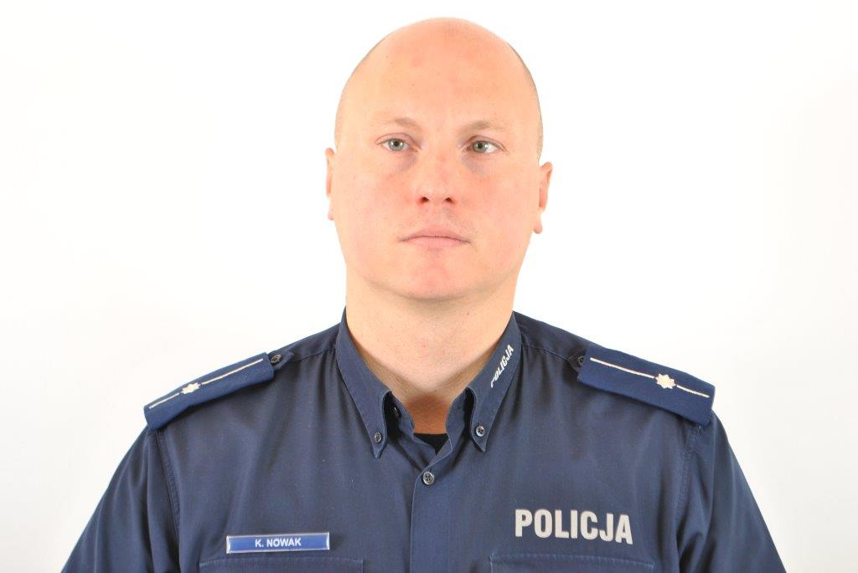
mł. asp.
Krzysztof Nowak
dzielnicowy
Obsługuje następujące miejscowości tj.: Radłów, Niwka, Łęka Siedlecka, Siedlec, Glów, Biskupice Radłowskie, Zabawa, Wola Radłowska, Brzeźnica, Sanoka
Kontakt telefoniczny tel. 604 832 927

Slide 10
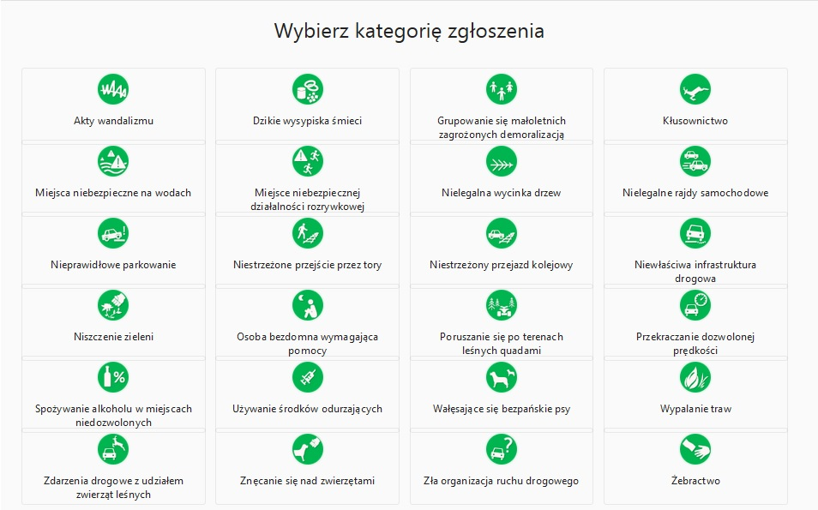
Krajowa Mapa Zagrożeń Bezpieczeństwa – przykładowe kategorie zgłoszeń

Slide 11
Krajowa Mapa Zagrożeń Bezpieczeństwa – lokalnie

Slide 12
Aplikacja „Moja Komenda”

Slide 13
Aplikacja „Moja Komenda” – innowacyjna funkcjonalność

Slide 14
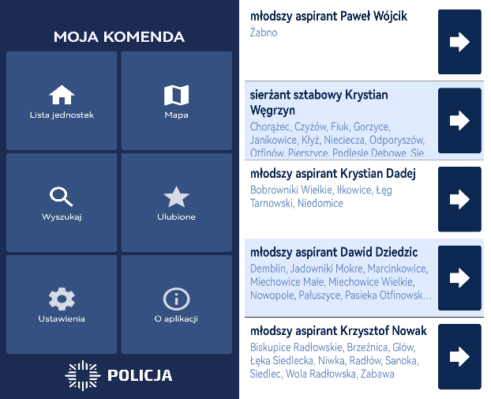
Aplikacja „Moja Komenda” – wykorzystanie w praktyce

Slide 15
Głównym założeniem programu jest ułatwienie kontaktu dzielnicowego z mieszkańcami.
Każdy dzielnicowy w celu ułatwienia nawiązania z nim kontaktu został wyposażony w :
służbowy telefon komórkowy,
dostęp do Internetu,
indywidualną skrzynkę e-mail,
na stronie internetowej i w aplikacji „MOJA KOMENDA” na bieżąco dokonywane są aktualizacje danych poszczególnych dzielnicowych,
Dzielnicowi w okresach półrocznych realizują działania priorytetowe.

Slide 16
Problemy i zagrożenia związane z funkcjonowaniem akwenu
w Radłowie – zarys problemu

Slide 17
Temat redebaty został zdefiniowany na podstawie rekomendancji zgłoszonych w trakcie debaty w dniu 20.11.2024 roku

Slide 18
Rekomendacje dla instytucji i podmiotów zewnętrznych:
Rozważenie zmiany infrastruktury na drogach dojazdowych do kąpieliska poprzez np. instalacje progów zwalniających.
Wyznaczenie miejsc do parkowania pojazdów, określenie sposobu pobierania opłat z uwzględnieniem prowadzonej działalności gospodarczej przez najemcę.
Prawidłowe oznakowanie terenu w tablice informacyjne, regulamin kąpieliska, wyznaczenie miejsc do grillowania, wędkowania.
Zorganizowanie kąpieliska poprzez odpowiednie wypłycenie dna do głębokości 1,4 metry prawidłowe oznakowanie tego terenu.

Slide 19
Rekomendacje dla Policji:
Dalsze kontrole prowadzone przez policjantów ukierunkowane na przestrzeganie znaków drogowych przez kierujących pojazdami.
Podjąć współpracę z WOPR celem organizacji wspólnych patroli pływających, ukierunkowanych na egzekwowanie przepisów prawa wobec osób korzystających z sprzętu pływającego i znajdujących się na zbiorniku wodnym.
Zwiększyć represję wobec sprawców wykroczeń porządkowych w rejonie akwenu wodnego i dróg dojazdowych takich jak: spożywanie alkoholu, zaśmiecanie, zakłócania ciszy nocnej oraz porządku publicznego.

Slide 20
Rekomendacje dla Policji:
Przez cały sezon kierować policyjne patrole w rejon akwenu wodnego nie dopuścić do niszczenia znajdującej się tam infrastruktury.
Podjąć rozmowy z przedstawicielami Urzędu w Radłowie o rozważenie możliwości odtworzenia funkcjonowania Posterunku Policji na terenie Gminy.

Slide 21
Rekomendacje dla Policji:
Przez cały rok kierować policyjne patrole w rejon akwenu wodnego nie dopuścić do niszczenia znajdującej się tam infrastruktury.
Podjąć rozmowy z przedstawicielami Urzędu w Radłowie o rozważenie możliwości odtworzenia funkcjonowania Posterunku Policji na terenie Gminy.

Slide 22
Co nas czeka…

Slide 23
„Problemy i zagrożenia związane z funkcjonowaniem akwenu w Radłowie”
Przygotowanie do sezonu

Slide 24
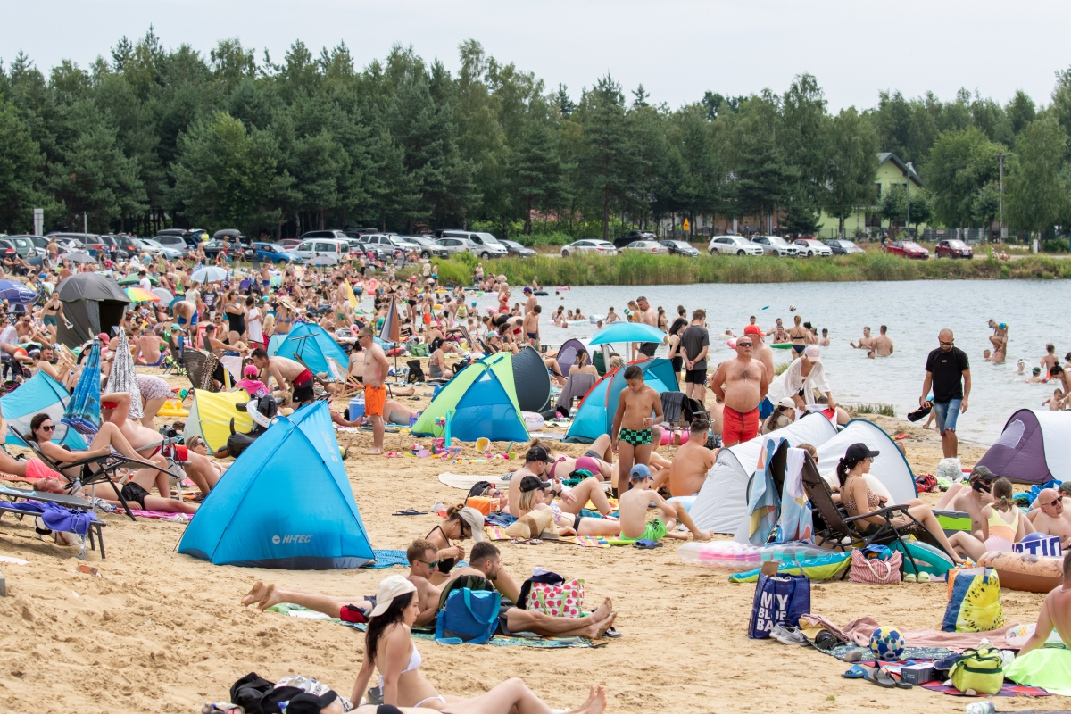
„Problemy i zagrożenia związane z funkcjonowaniem akwenu w Radłowie”
Latem, przy akwenie dziennie wypoczywa nawet do 2 tysięcy osób

Slide 25
„Problemy i zagrożenia związane z funkcjonowaniem akwenu w Radłowie”
Organizacja pikniku „Kręci mnie bezpieczeństwo nad wodą”

Slide 26
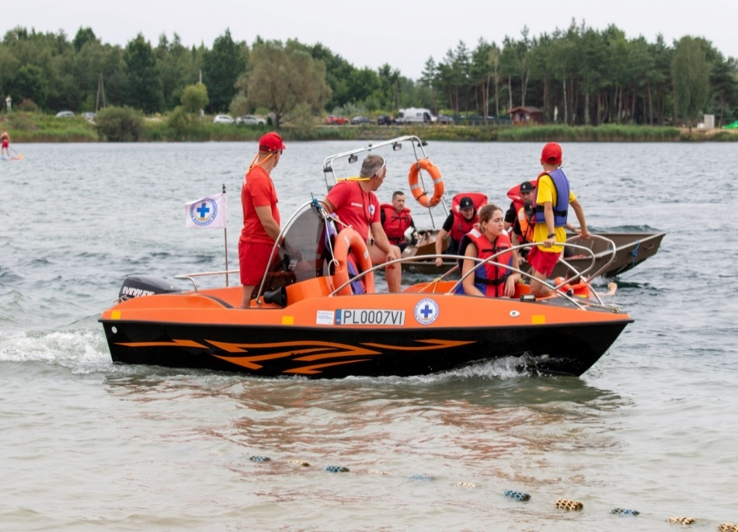
„Problemy i zagrożenia związane z funkcjonowaniem akwenu wodnego w Radłowie”
Współpraca z Tarnowskim Wodnym Ochotniczym Pogotowiem Ratunkowym

Slide 27
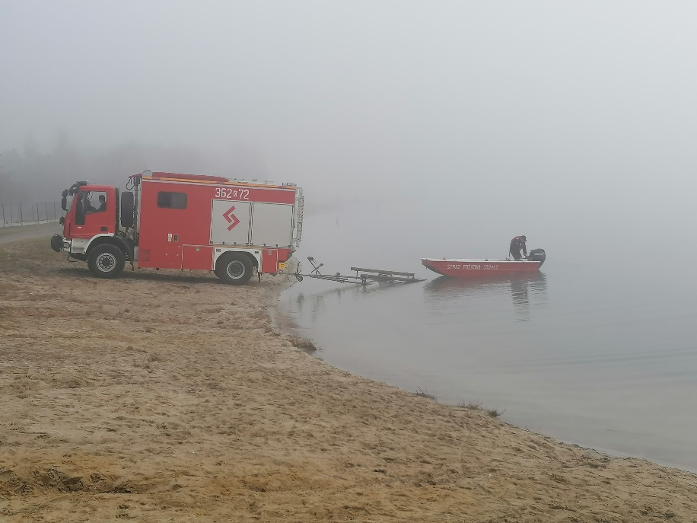
„Problemy i zagrożenia związane z funkcjonowaniem akwenu w Radłowie”
Ćwiczenia i akcje z PSP KMP w Tarnowie

Slide 28
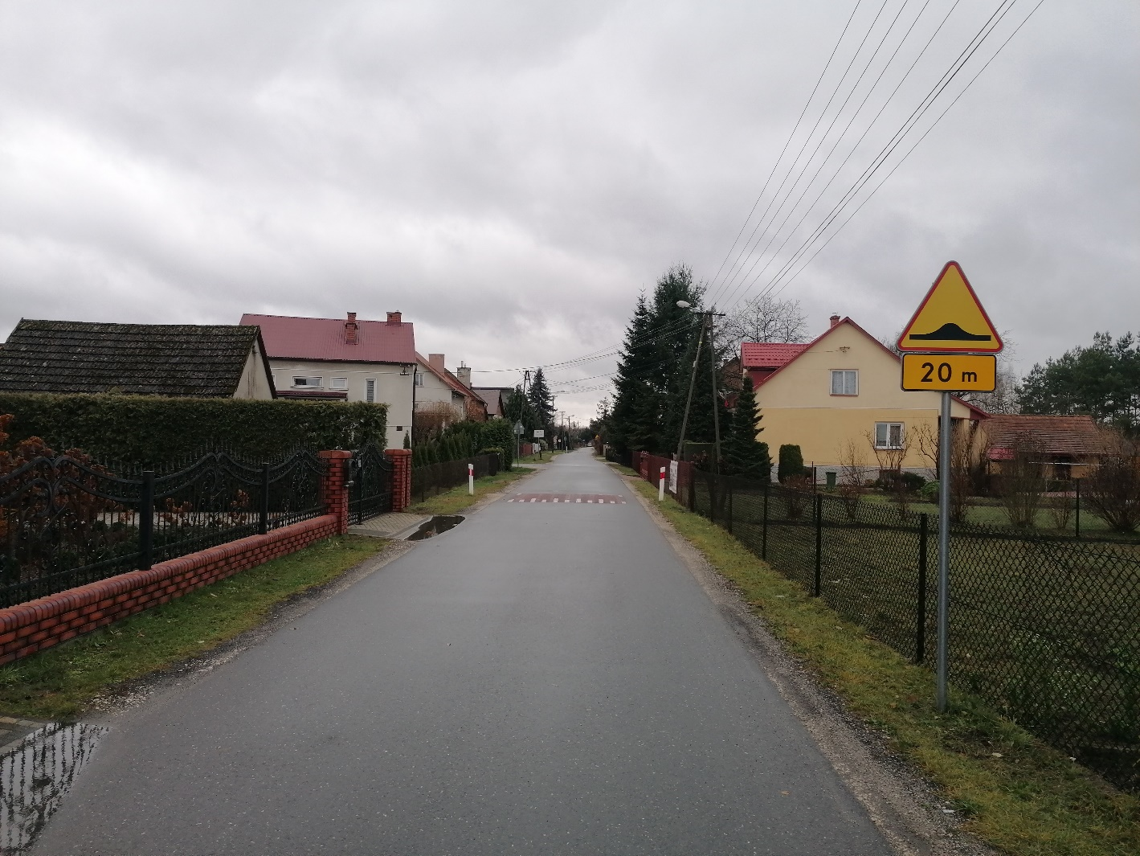
„Problemy i zagrożenia związane z funkcjonowaniem akwenu w Radłowie”
Ruch w rejonie dróg dojazdowych do zbiornika wodnego to również istotny problem i zagrożenie…

Slide 29
”
Dziękuję za uwagę
nadkom. dr Dominik Rzepecki
Komendant Komisariatu Policji w Żabnie

